Slide 1
Toán
Diệu Hiền
Luyện tập chung
Trang 153

Slide 2
Khởi động

Slide 3
Đó là dạng toán: Tìm 2 số khi biết Tổng và Tỉ số của hai số đó.
?
Số bé :
120
Số lớn :
?
Sơ đồ trên thuộc dạng toán nào?
Trò chơi

Slide 4
Bạn hãy nêu các bước để giải bài toán tìm 2 số khi biết Hiệu và Tỉ số của 2 số đó nào?
+ Vẽ sơ đồ
+ Tìm hiệu số phần bằng nhau
+ Tìm số lớn, số bé
Trò chơi

Slide 5
Toán
Diệu Hiền
Luyện tập chung
Trang 153

Slide 6
Mục tiêu cần đạt
1. Kiến thức
- Ôn tập kiến thức về các phép tính với phân số, bài toán hình học và bài toán tìm hai số khi biết tổng (hiệu) và tỉ số của hai số đó.
2. Kĩ năng
- Thực hiện được các phép tính về phân số.
- Biết tìm phân số của một số và tính được diện tích hình bình hành.
- Giải được bài toán liên quan đến tìm một trong hai số biết tổng (hiệu) của hai số đó.
3. Phẩm chất
- HS có phẩm chất học tập tích cực, làm bài tự giác
4. Góp phần phát triển năng lực:
- Năng lực tự học, NL giải quyết vấn đề và sáng tạo, NL tư duy - lập luận logic.
* Bài tập cần làm: Bài 1 , bài 2, bài 3.

Slide 7
Bài 1
Trò chơi
Hạt giống hạnh phúc

Slide 8
Wao! khu vườn mới tuyệt vời làm sao!
Hãy cùng gieo trồng những cây con với tớ nào!
Trò chơi

Slide 9
Hạt giống hạnh phúc
3
4
2
5
1
Notes:
Nhấn vào chậu cây đánh số đi đến câu hỏi. Sau khi trả lời, nhân vào hạt giống để trồng cây. Nhấn vào hạt đậu góc phải để đến bài tiếp.
Game by Diệu Hiền

Slide 10
$\frac{\text{3}}{\text{5}}$ + $\frac{\text{11}}{\text{20}}$ = ?
$$\frac{\text{23}}{\text{25}}$$
$$\frac{\text{33}}{\text{2}5}$$
$$\frac{\text{23}}{\text{20}}$$
$$\frac{\text{1}4}{\text{25}}$$
Notes:
Nhấn vào hạt đậu góc dưới cùng ở giữa quay lại màn hình chính trò chơi để trồng cây.
Game by Diệu Hiền

Slide 11
$\frac{\text{5}}{\text{8}}$ - $\frac{\text{4}}{\text{9}}$ = ?
$$\frac{\text{1}3}{\text{56}}$$
$$\frac{\text{1}3}{\text{72}}$$
$$\frac{\text{77}}{\text{72}}$$
$$\frac{\text{23}}{\text{72}}$$
Notes:
Nhấn vào hạt đậu góc dưới cùng ở giữa quay lại màn hình chính trò chơi để trồng cây.
Game by Diệu Hiền

Slide 12
$\frac{\text{9}}{\text{16}}$ x $\frac{\text{4}}{\text{3}}$ = ?
$$\frac{3}{\text{4}}$$
$$\frac{\text{48}}{\text{36}}$$
$$\frac{\text{27}}{\text{48}}$$
$$\frac{\text{4}}{\text{3}}$$
Notes:
Nhấn vào hạt đậu góc dưới cùng ở giữa quay lại màn hình chính trò chơi để trồng cây.
Game by Diệu Hiền

Slide 13
$\frac{\text{4}}{\text{7}}$ : $\frac{\text{8}}{\text{11}}$ = ?
$$\frac{\text{32}}{\text{77}}$$
$$\frac{\text{1}4}{\text{11}}$$
$$\frac{\text{56}}{\text{44}}$$
$$\frac{\text{4}4}{\text{56}}$$
Notes:
Nhấn vào hạt đậu góc dưới cùng ở giữa quay lại màn hình chính trò chơi để trồng cây.
Game by Diệu Hiền

Slide 14
$\frac{\text{3}}{\text{5}}$ + $\frac{\text{4}}{\text{5}}$ : $\frac{\text{2}}{\text{5}}$ = ?
$$\frac{\text{14}}{\text{25}}$$
$$\frac{\text{35}}{\text{5}}$$
$$\frac{\text{13}}{\text{5}}$$
$$\frac{\text{7}}{\text{2}}$$
Notes:
Nhấn vào hạt đậu góc dưới cùng ở giữa quay lại màn hình chính trò chơi để trồng cây.
Game by Diệu Hiền

Slide 15
Hãy chăm sóc cho những hạt giống để chúng ta có một vườn hoa thật xinh nha!

Slide 16
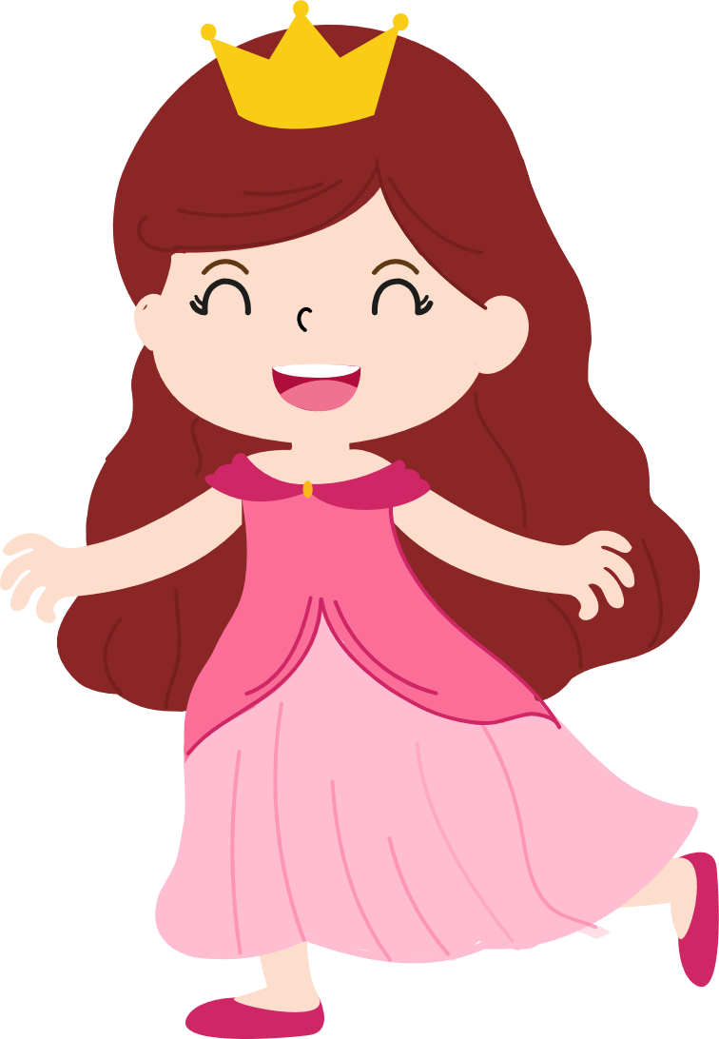
Tớ có một mảnh vườn hình bình hành nhưng chưa biết diện tích là bao nhiêu để trồng hoa, hãy giúp tớ tính nha?

Slide 17
Bài 2
Tính diện tích của hình bình hành có độ dài đáy là 18 cm, chiều cao bằng $\frac{\text{5}}{\text{9}}$độ dài đáy.
? cm
18cm

Slide 18
Hãy nêu lại công thức tính diện tích hình bình hành nào?
Diện tích hình bình hành:
Chiều cao x cạnh đáy

Slide 19
Bài 2
? cm
Bài giải:
18cm
Chiều cao của hình bình hành là:
18 x $\frac{\text{5}}{\text{9}}$= 10 (cm)
Diện tích hình bình hành là:
10 x 18 = 180 (cm2)
Đáp số: 180 cm2

Slide 20
Bài 3
Một gian hàng có 63 đồ chơi gồm ô tô và búp bê, số búp bê bằng $\frac{\text{2}}{\text{5}}$ số ô tô. Hỏi gian hàng đó có bao nhiêu chiếc ô tô?
Ta có sơ đồ:
? búp bê
Búp bê:
63 đồ chơi
Ô tô:
? ô tô

Slide 21
Sơ đồ:
? búp bê
Bài 3
Búp bê:
63 đồ chơi
Ô tô:
? ô tô
Bài giải
Tổng số phần bằng nhau:
2 + 5 = 7 (phần)
Số búp bê: 18
Số ô tô có là:
63 : 7 x 5 = 45 (ô tô)
Đáp số: 45 ô tô

Slide 22
Cuộc thi trồng hoa
Vận dụng

Slide 23
Phân bón
Ánh sáng
Chăm sóc
Đất
Nước
1
2
3
4
5
Notes:
Kích vào chậu cây đánh số để đi đến câu hỏi. Kích vào các điều kiện chăm sóc cây để hoa nở. Kích vào biểu tượng vương miện góc phải để kết thúc trò chơi.

Slide 24
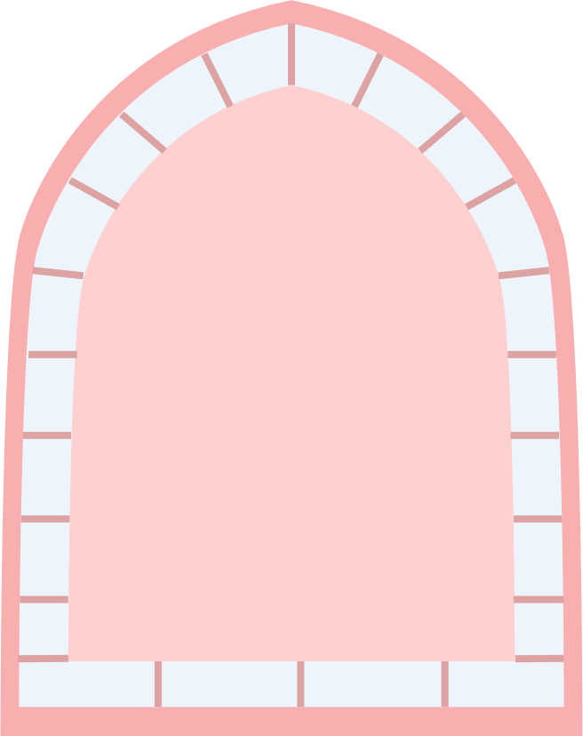
Diện tích hình bình hành có độ dài đáy 16 dm, chiều cao bằng $\frac{\text{1}\text{5}}{\text{8}}$ dm là:......
là:
30 dm
480 dm
30 dm2
480 dm2
B
D
A
C
Notes:
Kích vào đáp án để xem kết quả, có thể kích vào chậu hoa hoặc kích vào icon vương miện góc phải để về lại trò chơi.
Game by: Diệu Hiền _ Măng NonTài liệu Tiểu học.

Slide 25
+
Tính: $\frac{\text{5}}{\text{8}}$ + $\frac{\text{3}}{\text{8}}$ : $\frac{\text{3}}{\text{2}}$ = ?
:
$$\frac{\text{3}}{\text{2}}$$
$$\frac{\text{2}}{\text{3}}$$
$$\frac{\text{5}}{\text{4}}$$
$$\frac{\text{7}}{\text{8}}$$
A
D
C
B
Notes:
Kích vào đáp án để xem kết quả, có thể kích vào chậu hoa hoặc kích vào icon vương miện góc phải để về lại trò chơi.
Game by: Diệu Hiền _ Măng NonTài liệu Tiểu học.

Slide 26
Tính rồi rút gọn : $\frac{\text{12}}{\text{5}}$ : $\frac{\text{16}}{\text{10}}$
$$\frac{\text{16}}{\text{10}}$$
$$\frac{\text{2}}{\text{3}}$$
$$\frac{\text{6}}{\text{4}}$$
$$\frac{\text{3}}{\text{2}}$$
A
B
C
D
Notes:
Kích vào đáp án để xem kết quả, có thể kích vào chậu hoa hoặc kích vào icon vương miện góc phải để về lại trò chơi.
Game by: Diệu Hiền _ Măng NonTài liệu Tiểu học.

Slide 27
Tính rồi rút gọn: $\frac{\text{9}}{\text{7}}$ x $\frac{\text{28}}{\text{12}}$
$$\frac{\text{1}}{\text{3}}$$
$$\frac{\text{9}}{\text{12}}$$
3
$$\frac{\text{7}}{\text{4}}$$
C
D
A
B
Notes:
Kích vào đáp án để xem kết quả, có thể kích vào chậu hoa hoặc kích vào icon vương miện góc phải để về lại trò chơi.
Game by: Diệu Hiền _ Măng NonTài liệu Tiểu học.

Slide 28
Một thúng đựng tất cả 72 quả cam và quýt. Trong đó số quả quýt bằng $\frac{2}{7}$ số quả cam. Số quả cam là:
14 quả
16 quả
56 quả
72 quả
B
D
A
C
Notes:
Kích vào đáp án để xem kết quả, có thể kích vào chậu hoa hoặc kích vào icon vương miện góc phải để về lại trò chơi.
Game by: Diệu Hiền _ Măng NonTài liệu Tiểu học.

Slide 29
Các bạn giỏi quá, cảm ơn các bạn đã tin yêu và đồng hành cùng tớ!!!

Slide 30
Dặn
dò

Slide 31
Chúc các bạn
học tốt

